Slide 1
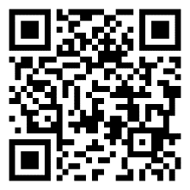
安まち通信
令和３年９月８日
大阪府安全なまちづくり推進会議
令和３年度 第６号
１０月は
「大阪府安全なまちづくり推進月間」
です！
大阪府安全なまちづくり推進会議は、府民が安心して暮らせるまち大阪の確立に向け、
10月を「大阪府安全なまちづくり推進月間」
と定め、防犯に関する集中的な各種取組を行っています。
本年度につきましては、昨年度同様、新型コロナウイルス感染症の感染拡大防止のため、街頭での防犯キャンペーン等の活動は控え、非接触型の広報啓発を中心とした活動を実施します。
本月間中に防犯に関するイベントなど実施され
る際は啓発物品などの提供、開催状況の取材等をさせていただきたいと思いますので、是非、事前に当事務局までご連絡をいただきたいと思います。
ご理解とご協力を賜りますよう、よろしくお願いします。
毎月１１日は､安全・安心まちづくりの日
Twitterのフォローをお願いします！
QRコードから
どうぞ⇒
【公式】大阪府治安対策課
@osaka_chiantai

